Slide 1

ВОДА – УСЛОВ ЗА ЖИВОТ

Slide 2


ПЛИВАЊЕ
ЉУДИ
БИЉАКА
РОЊЕЊЕ
СПОРТ И ЗАБАВА
ВАЖНА ЗА ЖИВОТ
ВАТЕРПОЛО
ЖИВОТИЊА
ТИЈЕЛА
ВОДА
УСЛОВ ЖИВОТА
БРОДОВИ
ВОДЕНИ САОБРАЋАЈ
ХИГИЈЕНА
ОДЈЕЋЕ
ЧАМЦИ
ДОМАЋИНСТВА
ДОБИЈАЊЕ
ЕЛЕКТРИЧНЕ
ЉЕКОВИТЕ
ВОДЕ
ИЗВОРИ
ЕНЕРГИЈЕ
БАЊЕ

Slide 3

„ВОЛИМО ВОДУ”
КВИЗ

Slide 4

1. СВУДА СЕ КРЕЋЕ, СВУДА СТОЈИ, АЛИ ЖИВОТ БЕЗ ЊЕ НЕ ПОСТОЈИ.
а) ЗВИЈЕЗДА
б) ПТИЦА
в) ВОДА

Slide 5
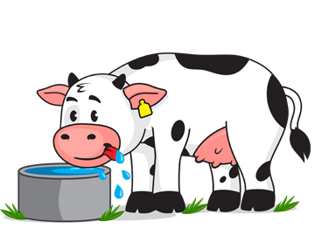
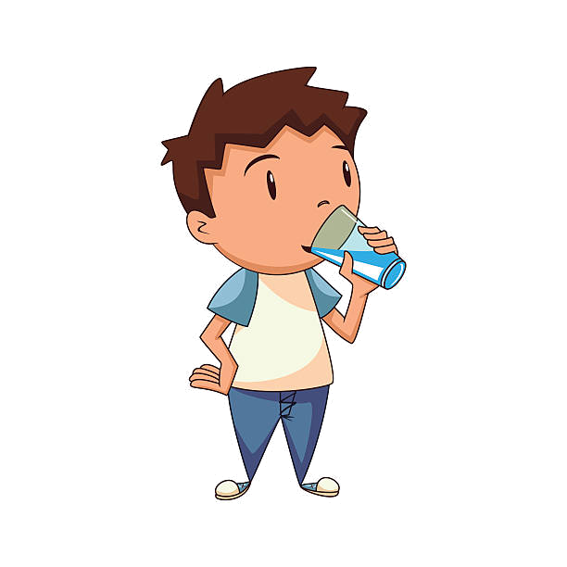

2. ВОДА ЈЕ ВАЖНА ЗА ЖИВОТ...
а) ЉУДИ И ЖИВОТИЊА
б) ЉУДИ И БИЉАКА
в) ЉУДИ, БИЉАКА И ЖИВОТИЊА

Slide 6
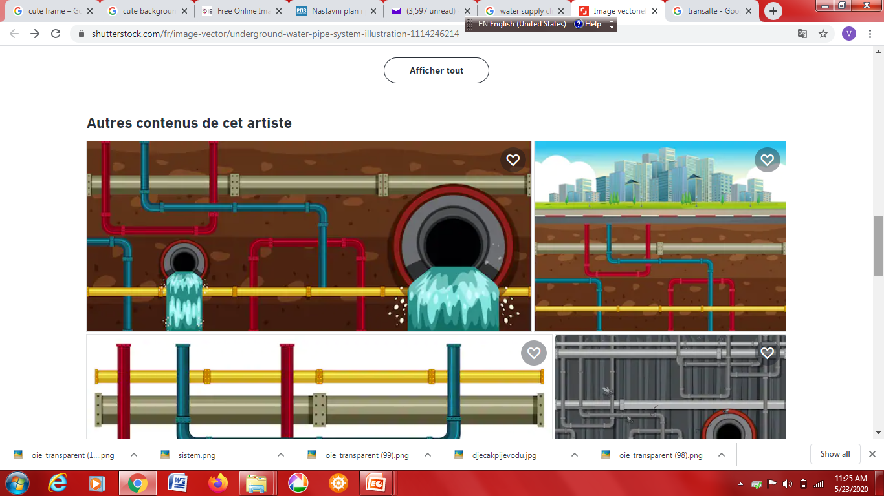
3. ВОДА У ДОМАЋИНСТВО ДАНАС НАЈЧЕШЋЕ ДОЛАЗИ...
а) ИЗ БУНАРА
б) ПУМПАМА
в) ВОДОВОДОМ

Slide 7

4. ЗАГАЂЕНА ВОДА ЈЕ...
а) ОПАСНА ПО ЗДРАВЉЕ ЧОВЈЕКА
б) КОРИСНА ЗА ЧОВЈЕКА
в) ПОТРЕБНА ЗА БИЉКЕ И ЖИВОТИЊЕ

Slide 8
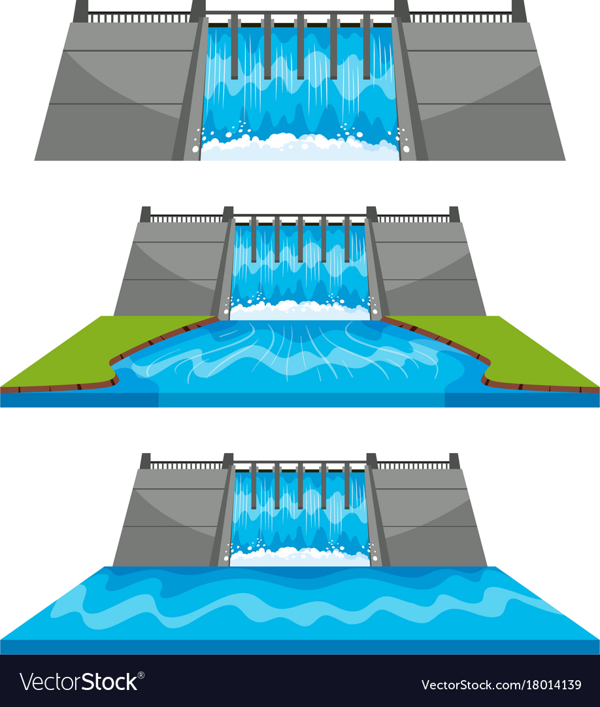
5. ЗА ПРОИЗВОДЊУ ЕЛЕКТРИЧНЕ ЕНЕРГИЈЕ КОРИСТИ СЕ...
а) ВОДЕНИ САОБРАЋАЈ
б) СНАГА ВОДЕ
в) СНАГА ЧОВЈЕКА

Slide 9

6. ЉЕКОВИТЕ ВОДЕ СЕ НАЛАЗЕ У БАЊАМА.
а) НЕ
б) ДА

Slide 10


7. РИЈЕШИ РЕБУСЕ!
Р
Е
’’
’
ЈЕ
М
МОРЕ
ЈЕЗЕРО

Slide 11
КРАЈ!

